Slide 1

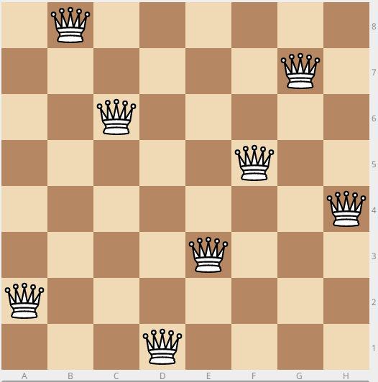
Problema de las N-Reinas
El juego de colocar ocho reinas en un tablero de ajedrez sin que se ataquen entre sí es otro de los ejemplos del uso de los métodos de búsqueda exhaustiva, sistemática, de los algoritmos de vuelta atrás. El problema se plantea de la forma siguiente:
“Dado un tablero de ajedrez (8 × 8 casillas), hay que situar ocho reinas de forma que ninguna de ellas pueda actuar (“comer”) a cualquiera de las otras".

Slide 2


En primer lugar, conviene recordar que la reina puede moverse a lo largo de la columna, fila y diagonales donde se encuentra. Sin embargo, es posible realizar una poda y reducir los movimientos de las reinas en el problema.
Cada columna del tablero puede contener una y sólo una reina, la razón es inmediata: si por ejemplo en una columna se encuentra ya una reina y en esta columna se agrega otra reina entonces se atacan mutuamente.
0
1
2
3
4
5
6
7
Entonces, de las n x n casillas que puede ocupar una reina, se limita su ubicación a las 8 casillas de la columna en que se encuentra.
0
1
2
3
4
5
6
7

Slide 3
Lo primero a considerar a la hora de aplicar el algoritmo de vuelta atrás es la tarea básica (solución parcial) que exhaustivamente se va a realizar. La propia naturaleza del problema de las 8 reinas determina que la tarea sea tantear si es posible ubicar la reina número i, para lo que hay 8 alternativas correspondientes a las 8 filas de la columna i.
La comprobación de que una selección es válida se hace comprobando que en la fila seleccionada y en las dos diagonales en que una reina puede atacar, no haya otra reina colocada anteriormente.
0
1
2
3
4
5
6
7
0
1
2
3
4
5
6
7

Slide 4
La segunda cuestión es analizar la vuelta atrás. ¿Qué ocurre si no se es capaz de colocar las 8 reinas?: se borra la ubicación, la fila donde se ha colocado, y se ensaya con la siguiente fila válida. La realización de cada tarea supone ampliar el número de reinas colocadas, hasta llegar a la solución completa, o bien determinar que no es posible colocar la reina actual en las 8 posibles filas. Entonces, en la vuelta atrás se coloca la reina actual en otra fila válida para realizar un nuevo tanteo.

Slide 5
Representación del Problema:
Debido a que el objetivo del problema es encontrar la fila en que se sitúa la reina de la columna i, se define el arreglo entero, reinas[], tal que cada elemento contiene el índice de fila donde se sitúa la reina. El número de reina, i, es a su vez el índice de columna dentro de la cual se puede colocar entre los ocho posibles valores de fila.
0
1
2
3
4
5
6
7
0
reinas[] =
0 | 4 | 7 | 5 | 2 | 6 | 1 | 3
1
0 1 2 3 4 5 6 7
2
3
4
5
6
7

Slide 6
void ponerReina(int i,bool &solucion){
int k=0; //Inicializa contador de movimientos
solucion = false;
do{
reinas[i] = k; // Coloca y anota reina i en la fila k
k++;
mostrarTablero();
cout<<endl;
if(valido(i)){
if(i<(N-1)){
ponerReina(i+1,solucion);
//vuelta atras
if( !solucion ){
reinas[i] = 0;
}
}
else{ //Todas las reinas colocadas
solucion = true;
}
}
}while(!solucion && (k<N));
}

